Slide 1


Agentic AI Workflow Automation (Agent Orchestration 이해)
IBM 대중소상생형 아카데미
(교 재)
Notes:
##장표 목표##
오늘 교육의 전체 흐름을 소개
##내용##
안녕하세요. 오늘 Agent Orchestration 관련된 주제를 가지고 강의를 진행하게 된 정준호 라고 합니다.
오늘부터 Agentic AI Workflow Automation이라는 주제로 총 3일간 강의가 진행 될 예정이고, 총 3명의 강사가 파트별로 진행하게 됩니다.
저는 오늘 오전과 마지막 3일차 하루동안 강의를 진행을 할거구요, 에이전트 오케스트레이션이라는 주제를 메인으로 진행 하겠습니다.
오케스트레이션의 개념은 모듈7에서 아마 설명 들으셨을거고, 이번 강의에서는 필요하게 된 배경에 대해서 이해해보는 시간을 가져보도록 하겠습니다.

Slide 2
교육소개
교육목표
기대효과
1. Agent Orchestration의 필요성을 이해한다.
2. Watsonx Orchestrate를 활용하여 Agent를 직접 설계하고 구성할 수 있다.
업 업무에 적합한 AI Agent 서비스를 설계하고 개발하여 AI 서비스 품질과 생산성을 향상시킬 수 있다.
선수지식 및 준비사항
학습대상
생성형 AI의 기본 개념
IBM 계정, Credly 계정(뱃지 취득)
생성형 AI 기반 Agent 개발 입문자
AI 서비스 및 업무 자동화 기획 담당자
Notes:
##장표 목표##
교육의 전반적인 목표와 기대효과를 이해한다.
##내용##

Slide 3
교육일정_3일 24시간
1일차 (8시간)
2일차 (8시간)
3일차 (8시간)
주제 | 교육시간 | 주요 학습내용
Orchestration 개요 | 1 | 등장 배경 이해
Agent Lab Hands On | 2 | 기초 Agent 구현
주제 | 교육시간 | 주요 학습내용
주제 | 교육시간 | 주요 학습내용
Orchestrate Hands On | 6 | 다양한 도메인 기반의 Single/Multy Agent 구현 Assistant Builder를 통한 Agent 구현
모듈 평가 | 1 | 1~3일차 모듈 평가
뱃지 취득 | 1 | Orchestrate 뱃지 취득
Notes:
##장표 목표##
교육의 전반적인 커리큘럼을 이해
##내용##
소개

Slide 4
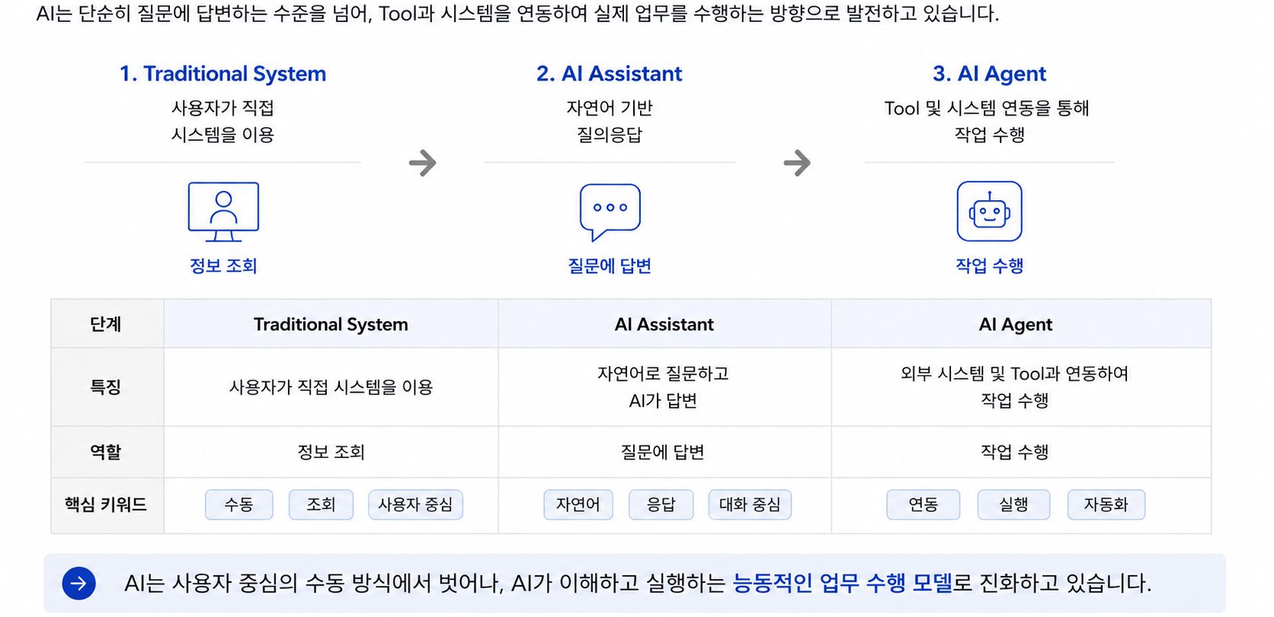
1. AI 서비스 진화
Notes:
##장표 목표##
규칙 기반 → 생성형 AI → Agent → Agent Orchestration
으로 발전하게 된 이유를 이해한다.
##내용##
먼저 오케스트레이션의 배경을 설명드리기에 앞서, AI 서비스가 진화한 형태를 보도록 하겠습니다.
기술적인 진화 보다는 서비스 측면에서의 진화라고 봐주시면 되겠습니다.
기존에 전통적인 시스템은 거의 대부분은 사용자가 시스템을 직접 이용하는 구조였습니다.
여기서 사용자는 기업 혹은 기업의 고객이 될수도 있죠.
나에게 필요한 정보를 찾기 위해서, 직접 내가 시스템에 접근을 하고, 검색을 하거나 클릭을 해서 정보를 찾아야 하는, 정보 조회가 주 목적인 행위들을
시스템 안에서 직접 하는거죠.
이 시스템 안에는 우리가 이전에 개발했던 머신러닝 혹은 딥러닝 기반의 모델들이 전부 포함된 개념이라고 보시면 됩니다.
예를 들어, 내가 옷을 사기 위해서 온라인 쇼핑몰에 접속했다고 합니다.
내가 로그인 하는 순간, 내 과거 검색 기록과 구매 이력을 바탕으로 나라는 사람은 어떤 사람인지 바로 구분이 됩니다.
고객 성향 분석, 고객 세그멘테이션 분석 이라고도 하죠.
그래서 그걸 바탕으로 나에게 적합한 상품을 추천해주게 됩니다.
이런 일련의 과정들이 기존에 우리가 부르던 AI라고 하는 서비스를 바탕으로 제공되는 것이죠.
다만, 이런 서비스 조차도 당연히 내가 직접 시스템에 접근해야지만 받을 수 있는 서비스였습니다.
그런데 이제는 생성형 AI 시대로 넘어왔죠.
2017년도에 트랜스포머라고 하는 개념이 등장하면서 이후에 LLM이 등장하게 되고, 22년도부터 GPT 모델이 본격적으로 상용화 되기 시작했습니다.
기존에 룰 기반의 챗봇 형태와는 차원이 다른 성능을 보여주는 모델이 나오면서 굉장히 큰 화두가 됐었습니다.
생성형 AI 시대가 오면서 기존의 AI 서비스가 제공되는 형태가 완전히 바꼈습니다.
이전처럼 메뉴를 찾아다닐 필요 없이, 자연어 기반으로 질문을 하게 되면 모든 서비스를 제공 해줍니다.
쇼핑몰을 다시 예로 들면, 내가 제품의 카테고리를 들어가거나 제품 명을 검색 할 필요 없이,
내가 갖고 싶은 의류의 색상이나, 느낌, 디자인 등을 자연어 기반으로 말하기만 해도 LLM이 판단하고 추천을 해주는 개념입니다.
이처럼 AI 서비스가 제공되는 형태 자체가 자연어 기반의 대화 중심으로 바꼈다는 겁니다.
그런데, 지금은 여기서 한 단계 더 나아가 AI Agent라고 하는 개념이 나오게 됩니다.
단순히 내가 물어본 질문에 대해 답변만 해주는게 아니고, 내 의도를 파악해서 생성형 AI가 직접 업무를 수행하는 영역까지 오게 됩니다.
내가 마음에 드는 옷을 제공만 해주는게 아니고, 직접 구매까지 이루어지는 거죠.
이제는 사람이 시스템을 사용하는게 아니고 AI가 시스템을 활용해서 작업을 수행하게 되는겁니다.
굉장히 편리한 세상에서 살 수 있게 된거죠.
(마지막 요약 하면서 마무리)

Slide 5
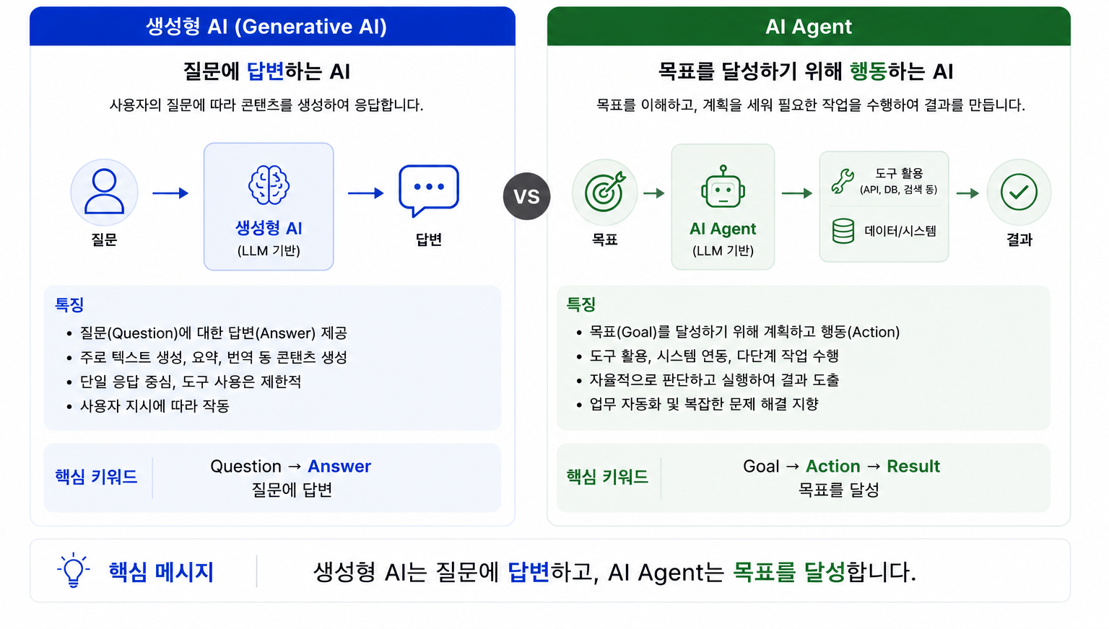
2. 생성형 AI와 Agent의 차이점은?
Notes:
##장표 목표##
생성형 AI와 AI Agent의 차이점을 이해한다.
##내용##
제가 앞서서 에이전트라는 말을 했는데, 프로젝트를 하다 보면 우리가 흔히 얘기하는 생성형 AI, AI Agent 등과 같은 용어들을 혼동해서 사용하는 경우가 많아요.
그래서 두 개의 차이가 뭔지 간단하게 설명 드리고 넘어가도록 하겠습니다.
두 개의 차이는 결국 목적 자체가 다른 건데, Gen AI는 말 그대로 생성을 하는 AI, 즉, 데이터나 이미지, 영상 같은 콘텐츠를 생성하는거 자체가 목적인거고.
AI Agent는 사용자 의도를 파악해서 목표를 세우고 리즈닝을 통해 추론하고 판단을 하고, 액션을 통해 결과를 도출하는..일련의 AI 서비스 형태를 말하는거라고 보면 됩니다.
그래서 보통 사업을 할때는 Agent를 개발한다, Agent 서비스를 개발한다고 보통 얘기 합니다.

Slide 6
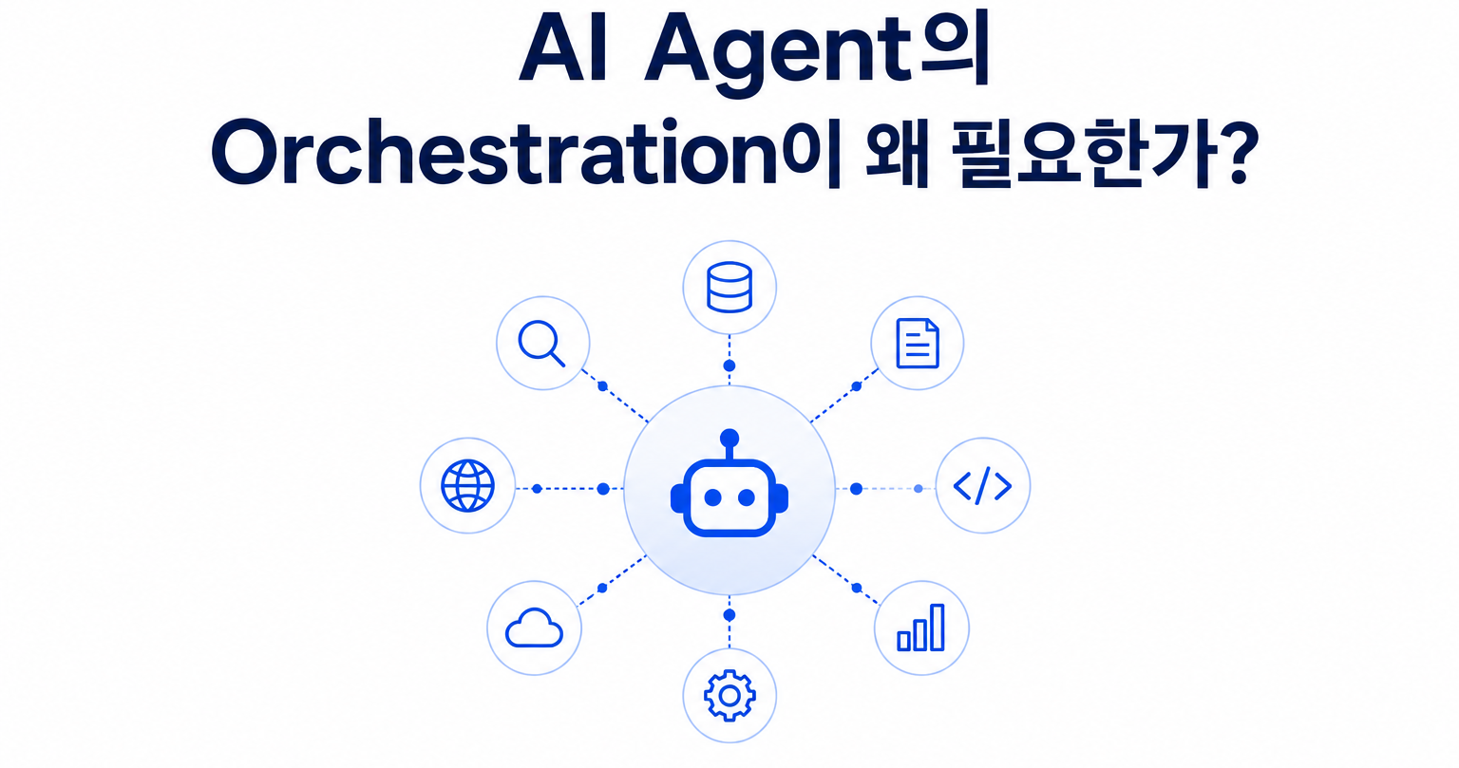
3. Orchestration은 왜 필요한가?
Notes:
##장표 목표##
오케스트레이션의 필요성 제시
##내용##
그렇다면, AI Agent의 오케스트레이션은 왜 필요한지에 대해 알아보겠습니다.
오케스트레이션은 사전적인 의미로는 여러 요소를 조화롭게 조정하거나 지휘하여 원하는 결과를 만들어내는 것인데.
그럼 기업에서는 Agent를 어떻게, 왜 조화롭게 사용해야 하는지에 대해서 알아보겠습니다.

Slide 7
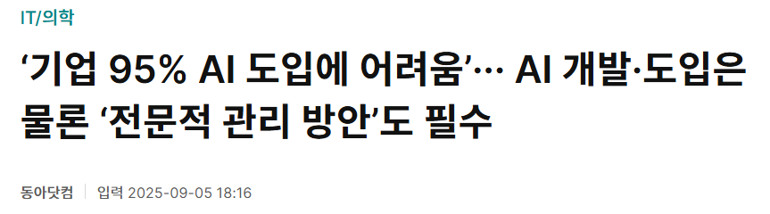
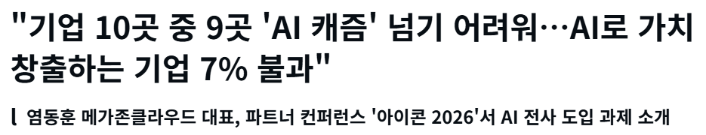
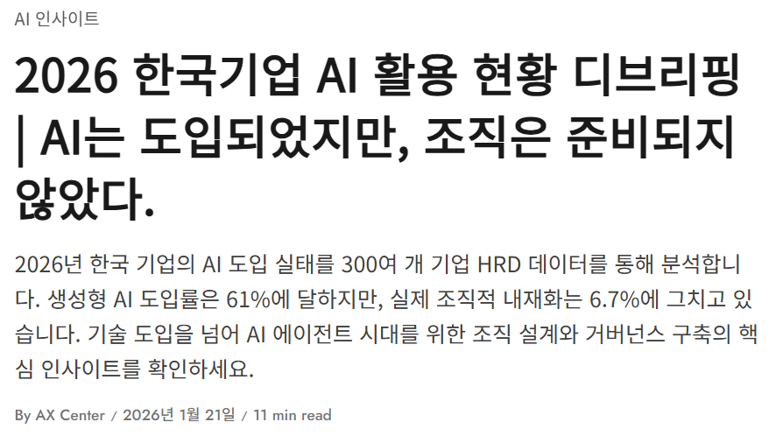
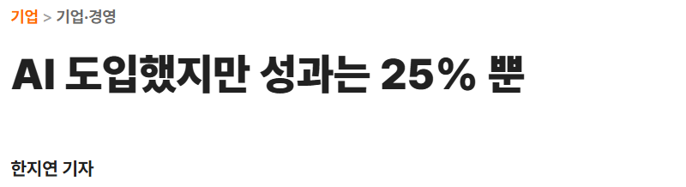
4. 초기 생성형AI 시대에 우리 기업은?
Notes:
##장표 목표##
기업의 입장에서 생성형 AI에 대해 바라보는 것을 이해
##내용##
해당 기사는 생성형 AI가 도입된 후 일부 기사를 발췌한 것입니다.
내용을 보면, 기업의 95%가 AI를 도입하는데 어려움이 있다.
우리가 생성형 AI를 도입하는데 있어서 그냥 외부 모델만 들어오면 되는게 아닙니다.
환경에 따라서 다르겠지만, 보통은 인프라도 구축을 해야 하고, AI 전용 솔루션도 도입을 하는 등…사전에 준비해야 할 것이 많습니다.
진입장벽이 높을 수 있고, 특히나 초기때에는 레퍼런스가 없다보니, 사업 자체가 큰 리스크를 안고 가는셈.
또한, 도입을 했다 하더라도 실패로 끝나는 경우가 굉장히 많음
그 이유로는…생성형 AI를 제대로 활용을 못한거죠. 어떤 업무에 특화돼서 사용할 수 있는지… 결국 과제에 대해 명확하게 정의가 되지 않거나, 혹은 이게 개발만 한다고 끝이 아니거든요. 운영을 위한 전담 조직이 없거나…하는 등의 이유로 생각보다 실패로 끝나는 경우가 많았습니다.
그렇지만..실패의 가장 큰 원인 중 하나는 모델 자체의 성능이 안오는 문제가 있음. 할루시네이션이라고 우리는 보통 얘기 하는데.
LLM같은 경우에는 범용 데이터를 사용해서 학습한 모델인거지, 회사 내부 데이터를 학습한 모델이 아니기 때문에 우리 회사와 관련되거나 내 업무와 관련된 내용을 물어보게 되면
엉뚱한 답을 하게 됩니다. Open AI에서 발표한 자료를 보면 학습하고 평가하는 과정에서 몰라도 그럴싸하게 대답할 경우 플러스 점수가 매겨지는 구조다 보니까 이런 현상이 발생된다고 하더라구요.
이후에 GPT5 버전대부터 평가 시스템을 바꾸면서 개선이 됐다고는 하는데, LLM 구조 자체가 확률 기반으로 답을 하기 때문에 이런 문제는 생길 수 밖엔 없습니다.

Slide 8
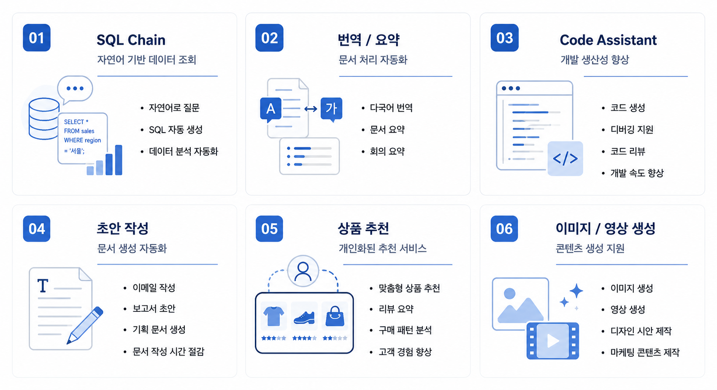
5. 초기 Agent 수행 과제
Notes:
##장표 목표##
내용입력
##내용##
보통 Agent 서비스를 개발한다고 하면 화면에 보이는 서비스들을 주로 개발을 합니다.
우리가 기존에 SQL이라고 하는 언어로 DB의 정보를 조회했던걸, 자연어 기반으로 SQL을 생성해주고 출력해주는 Agent.
다국어 문서를 번역해주고 요약해주는 Agent
코덱스나, 오픈 코드, 클로드 코드, IBM으로 치면 Bob같은 코드 어시스턴트가 있고.
보고서나 이메일의 초안을 작성해주는 Agent
상품 추천을 해주는 Agent, 이미지/영상을 생성해주는 Agent 보통 이런 서비스들 위주로 개발이 됩니다.
다만, 해당 Agent들을 초기에 개발하는데 있어서 과제가 디테일하게 정의되지 않았습니다.
예를 들어, 상품 추천 같은 경우에 단순히 상품의 정보만을 가지고 학습을 시키는 겁니다. 파인 튜닝이 될 수도 있고, RAG 기반으로 할 수도 있죠.
그럼 결국 사용자가 어떤 상품에 대해 물어보면 단순히 상품에 대한 설명만 가능한 수준이 되는겁니다.
이렇게 초기에는 단순한 Agent로 개발이 되다 보니, 정확도는 물론이고, 활용성 측면에서는 당연히 떨어질 수 밖에 없습니다.
생성형 AI가 얼마나 똑똑한데, 이정도의 Agent만 개발이 되다 보니 기업에서는 서비스의 질을 향상시키기 위한 고민들을 하게 됩니다.

Slide 9
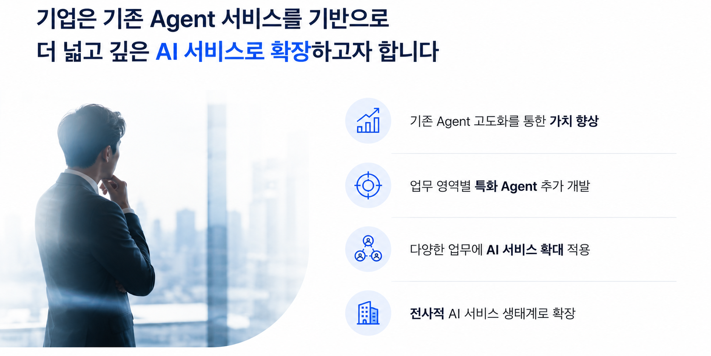
6. 개별 Agent를 넘어, AI 서비스 확장
Notes:
##장표 목표##
내용입력
##내용##
그래서 기업은 보다 나은 서비스를 위해 기존 Agent의 한계점을 분석하고, 범용적인 Agent가 아닌 업무에 특화된 Agent를 개발하는데 힘을 쓰고
최대한 많은 업무 내에서 AI 서비스를 확대적용해서 전사적으로 AI를 사용할 수 있는 생태계를 만드려고 합니다.
여기서 우리는 오케스트레이션이라고 하는 개념을 필요로 하게 됩니다.

Slide 10
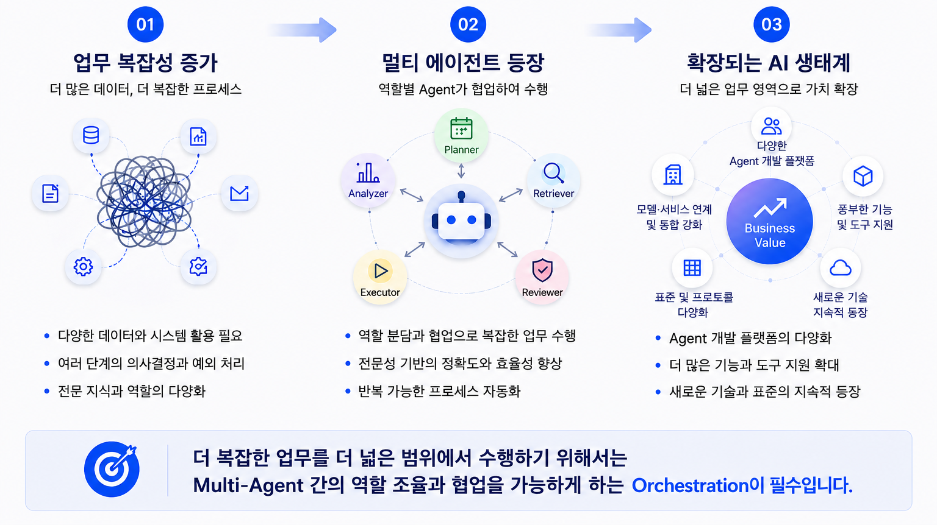
7. Agent Orchestration을 통한 서비스 확장
Notes:
##장표 목표##
내용입력
##내용##
오케스트레이션이라고 하는게 여러 에이전트를 잘 조합해서 우리가 원하는 결과를 도출하는 과정이라고 말씀 드렸는데.
기업은 오케스트레이션을 통해 기존의 Agent 서비스를 확장시킬 수 있습니다.
Agent가 결국에는 기존의 업무를 수행할 수 있어야 하는데…문제점이 뭐냐면~최근 기업에서는 업무의 복잡성이 많이 증가했습니다.
컴퓨팅 기술이 발전하면서 더 많은 데이터를 활용하게 되고, 굉장히 다양한 시스템들이 유기적으로 작용하면서 프로세스가 복잡해지고 있습니다.
그래서 당연하게도, 기존 시스템의 문제점을 분석하고 원인파악을 해서 수정을 하는 단계 자체에 굉장히 많은 공수가 들어가게 되고, 효율성 측면에서도 비효율적이게 됩니다.
그래서 단일 에이전트가 아니라 멀티 에이전트라고 하는 개념이 적용되게 됩니다. 두 개의 차이는 뒤에서 설명을 드리도록 하겠고,
굉장히 복잡한 프로세스를 단위 단위 업무로 나눠놓고 각각의 역할을 수행 할 수 있는 Agent를 별도로 개발하게 되는겁니다.
복잡한 업무를 단위 역할로 나눴기 때문에 전문성이 올라가고 효율성이 향상되며, 반복 가능한 프로세스를 구현하여 업무 자동화 처리가 가능해집니다.
다만, 이런 다양한 에이전트를 조율할 수 있는 별도 장치가 필요한거죠.
다음으로는 AI 생태계가 발전하고 확장하고 있습니다.
초기에 AI 전문 솔루션과 비교했을때 최근에는 다양한 Tool 콜링을 통해 외부 API를 호출하거나 다양한 Function을 통해 외부 시스템과도 원활하게 연동할 수 있습니다.
또한, MCP를 통해 서비스 확장성도 뛰어나고, 파인 튜닝이나 RAG와 같은 기능도 세부적으로 제공합니다.
그 외에도 Agent를 평가하고 배포해서 관리하는 기능들도 늘어나는 등 새로운 기술이 나오고 효율적인 도구들이 많이 지원되고 있습니다.
그에 따라서 다양한 기능들을 복합적으로 잘 협업하게 할 수 있는 오케스트레이션 기능이 필수로 자리잡고 있습니다.

Slide 11
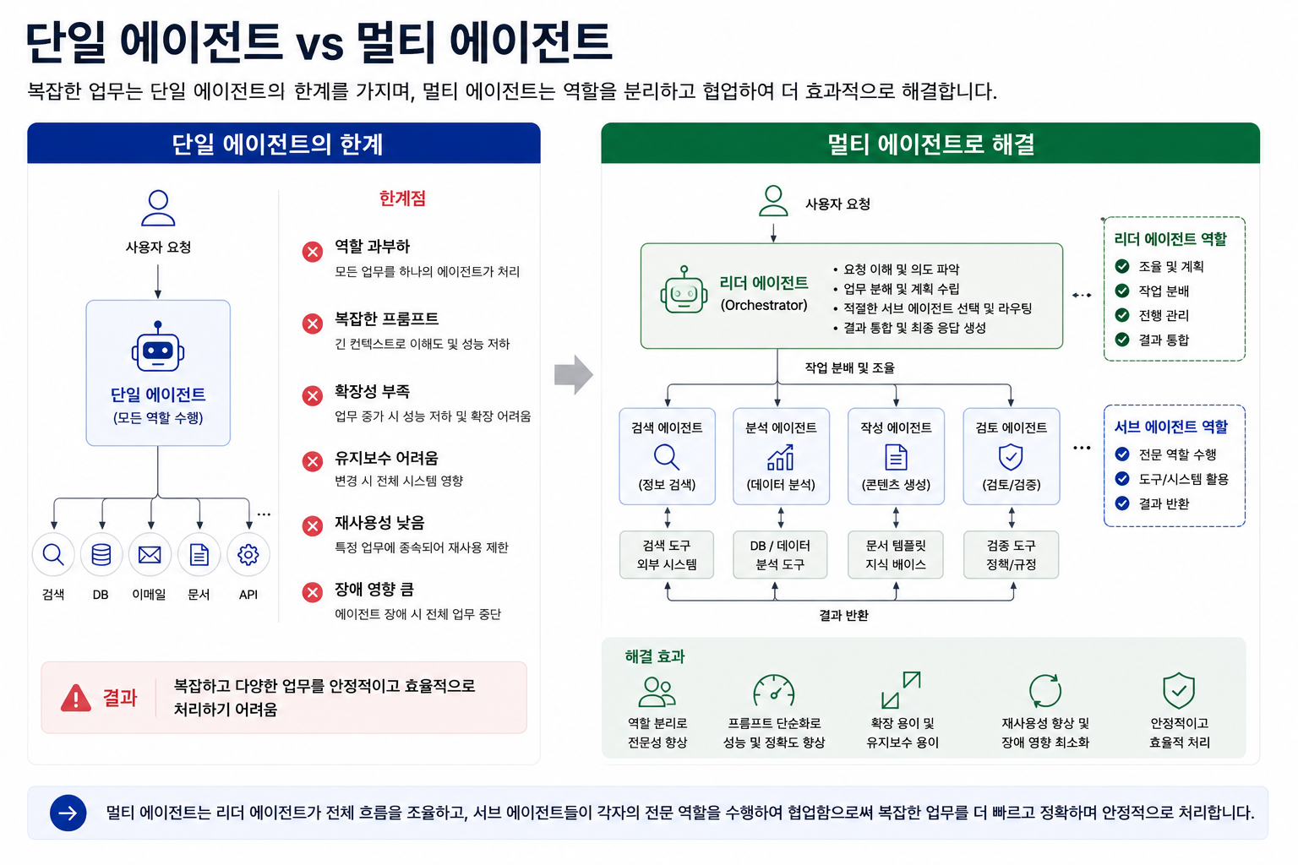
8. Multi Agent란?
Notes:
##장표 목표##
내용입력
##내용##
앞에서 제가 멀티 에이전트에 대해서 말씀을 드렸는데.
멀티 에이전트라는게 결국에는 각각의 업무를 수행할 수 있는 여러 에이전트를 개발한다는 의미입니다.
상품 추천 같은 경우에도 단순히 상품에 대한 정보를 학습한 하나의 Agent를 개발한다고 하면, 그건 좌측처럼 단일 에이전트 인거고.
결국 복잡한 업무같은 경우를 수행하는데 어려움이 있지만.
이걸 여러 개의 Agent로 쪼개서 개발하는거죠.
예를 들어, 상품에 대한 정보만을 소개하는 Agent를 만들고. 고객의 성향을 분석하는 Agent가 있고, 상품의 재고를 알려주는 Agent가 있고, 할인과 같은 이벤트/행사 정보를 제공하는 Agent
, 상담사 연결 Agent와 같이 다 따로 만드는 겁니다.
이 에이전트를 하위 에이전트라고 부르게 되고, 이 하위 에이전트를 통합해서 아우르는 하나의 에이전트를 만듭니다. 이걸 우리는 리더 에이전트라고 부르는데.
사용자가 질의를 하면 그 질의의 의도를 리더 에이전트가 파악하게 됩니다.
단순히 상품 문의만 하는지, 환불을 원하는 고객인지…이런 의도 분류를 하고 그 의도에 맞게 해당 Agent를 호출하는 개념입니다.
즉, 리더 에이전트는 사용자가 원하는 업무를 이해해서 업무를 하위 에이전트에게 분배하는 역할이고, 하위 에이전트는 필요에 맞게 업무를 수행해서 결과를 반환하는 에이전트라고 보면 됩니다.
리더 에이전트가 오케스트레이터가 되는거죠.
이렇게 디테일한 업무별로 에이전트를 구성하는게 전문성이나 정확도 향상에 좋고, 재사용성이나 유지보수 측면에서도 당연히 용이할 수 밖에 없습니다.

Slide 12
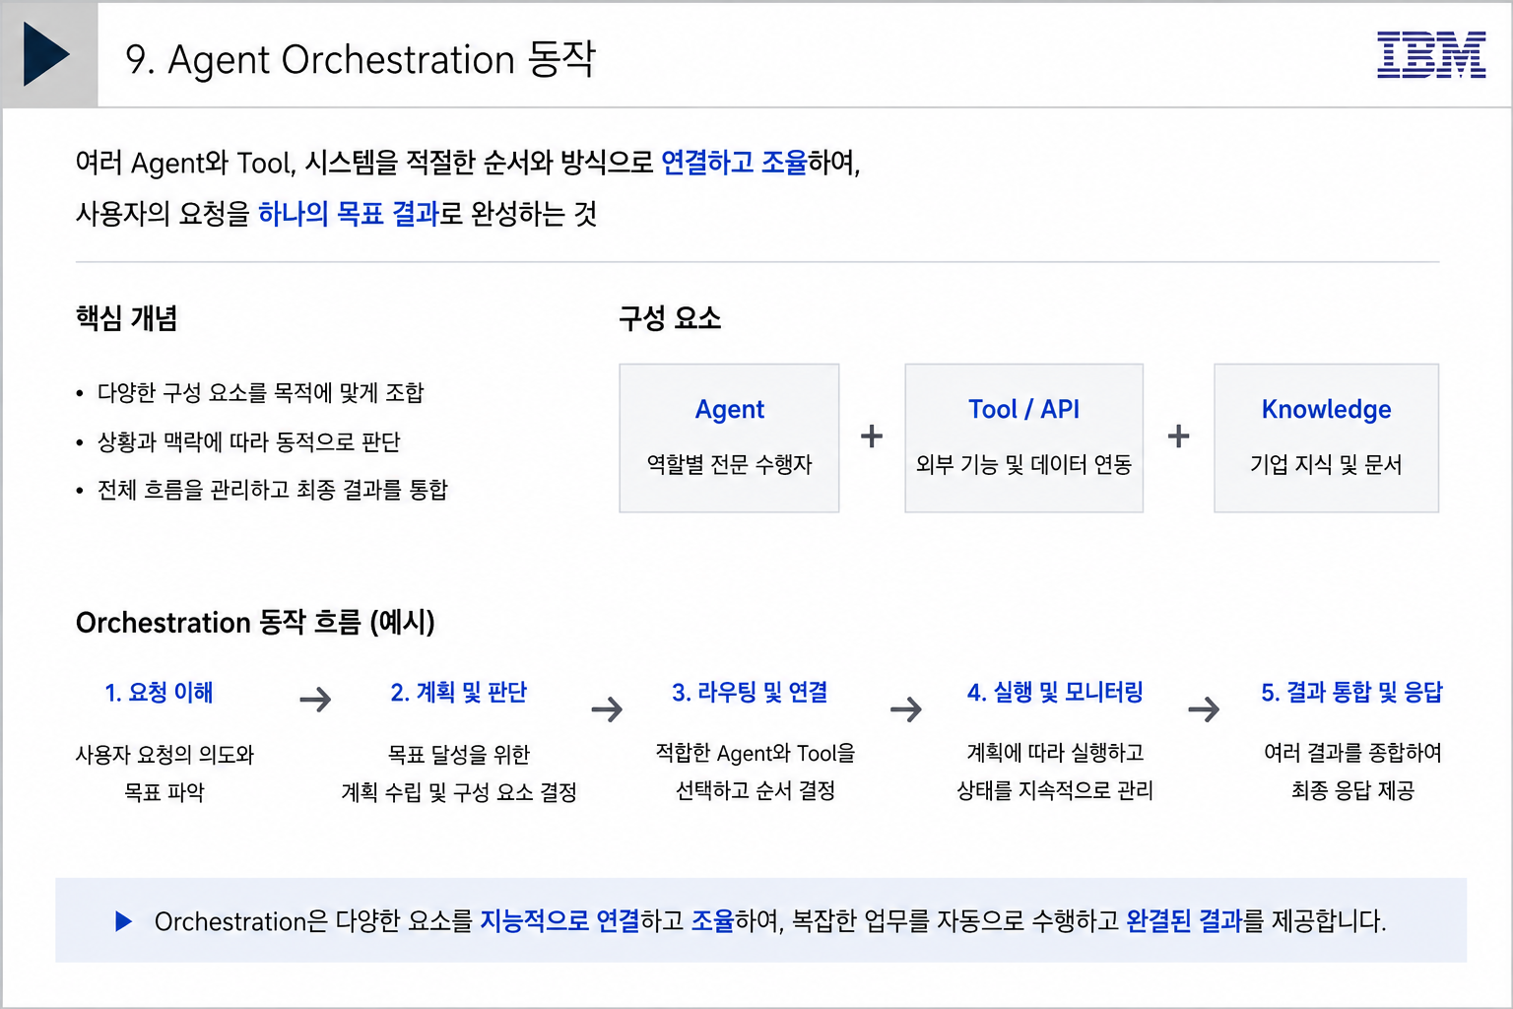
9. Agent Orchestration 동작
Notes:
##장표 목표##
내용입력
##내용##
그럼 다음으로 오케스트레이션이 동작하는 구성에 대해서도 확인 해보겠습니다.
오케스트레이터가 조율해야 하는 구성 요소는 크게 3가지로 구분되는데
첫 번째는 앞서 설명드린 하위 Agent들입니다.
각각의 세분화된 업무를 수행하는 Agent가 기본적으로 들어가고, 그 외에도 Tool이 있습니다.
보통 툴 콜링이라고 부르는데. 리더 에이전트가 업무를 수행하기 위해 수단이 되는 도구라고 보면 됩니다.
메일을 보내기 위해서는 메일과 관련된 툴이 필요할거고, 검색을 하기 위해서는 검색 도구가 필요하겠죠.
왓슨 오케스트레이트에서는 툴을 등록하는 방법이 여러가지가 있지만, 금번 실습에서는 오픈API를 통해서 기존에 만들어놓은 API를 호출하는 방식으로 대부분 진행 할 예정입니다.
그리고 마지막으로 날리지가 있죠.
우리가 흔히 Agent를 구축하는데 있어서 할루시네이션을 방지하기 위해 가장 많이 사용하는 방법이라고 보시면 됩니다.
앞서서 LLM은 범용 데이터로 학습한 모델이라고 말씀 드렸듯이, LLM이 학습하지 못한 내부 데이터를 별도 DB를 구축해놓고 LLM이 해당 DB에서 조회한 결과를 참고해서
답변을 출력하는 구조라고 보시면 됩니다.
그래서 오케스트레이터는 해당 구성 요소들을 목적에 맞게 적절하게 사용해서 결과를 조합한다고 보시면 됩니다.
동작 흐름을 보면 처음에 사용자가 요청을 하면 요청에 대한 의도 파악을 하고,
그거에 맞게 목표를 세우게 계획을 세우게 됩니다.
각각의 목표를 수행하기 위해 필요한 Agent나 툴 혹은 날리지를 선택해서 실행하고, 실행한 결과를 바탕으로 최종 응답을 제공하게 됩니다.

Slide 13
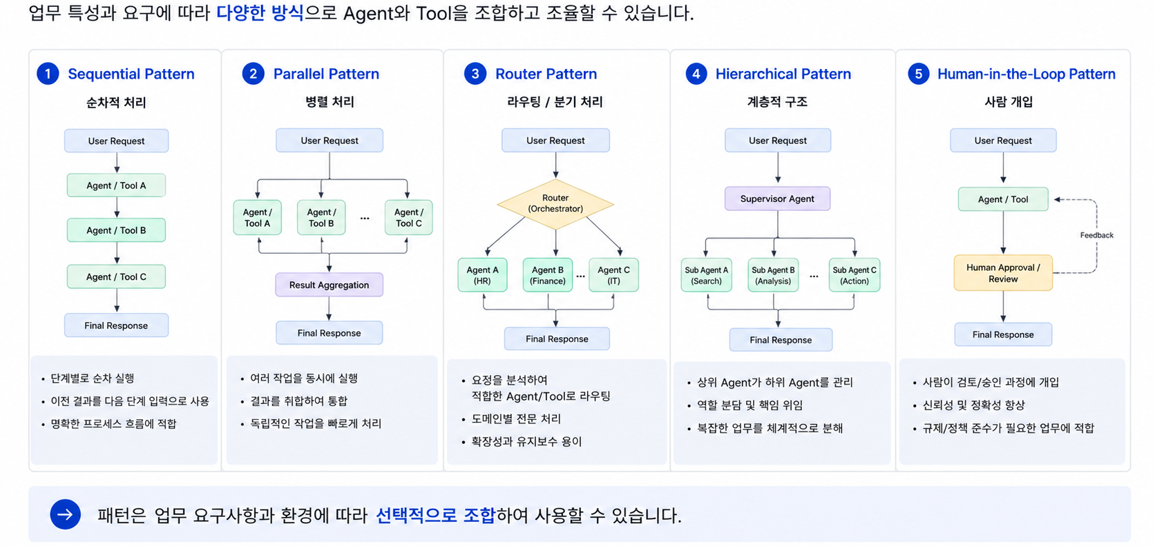
10. Orchestration Pattern
Notes:
##장표 목표##
내용입력
##내용##
앞서 설명드린 구성 요소를 실행하고 조합하는 방법에는 여러가지가 있을 수 있습니다.
가장 기본이 되는 방법이 순차적 처리와 병렬 처리가 되겠습니다.
순차적 처리는 업무가 진행되는 순서대로 기능들을 배치한 후 사용자 요청이 들어오면 그냥 순서대로 기능들을 실행시켜서 결과를 얻는 방식입니다.
이렇게 처리할 수 있는 전제 조건은 업무가 선/후행 조건이 있을 때 가능합니다.
이때 중요한건 처음 실행된 도구가 다음에 실행해야 하는 도구의 Input으로 받아야 하니, 그에 맞는 In/Output 레이아웃 규칙을 잘 설정하는것이 중요하겠습니다.
근데 이게 생각만큼 나이스하게 서로 통신이 안되는 부분이 있고, 일반 자연어 기반으로 하게 되면 성능이 떨어지는 부분이 있어서 보통은 JSON형태로 많이 진행하게 됩니다.
병렬 처리는 하나의 업무를 각각의 도구가 동시에 처리해서 결과를 취합하는 구조입니다.
여기서는 에이전트들 끼리의 개입 같은건 없고 단순히 독립적으로 일괄 처리되는 방식입니다. 병렬 처리기 때문에 당연히 업무의 선/후행 관계는 없는거구요.
예를 들어, 내가 특정 인물을 검색한다고 했을때, 위키피디아에서 검색을 하는 Agent, 뉴스 기사에서 검색하는 Agent 등 다양한 검색 Agent 결과를 기반으로 내용을 정리하는 거라고 보시면 됨.
세번째와 네번째는 비슷한 내용입니다.
하위 에이전트들을 관리할 수 있는 중간의 관리자 역할을 하는 오케스트레이터가 존재하는 방안입니다.
다만, 단순히 업무를 나눠줄 뿐이냐, 아니면 업무 전체를 관리하고 통제하는 역할을 하냐의 차이로 보시면 되겠습니다.
마지막으로 사람이 개입하는 방법도 있습니다.
휴먼 인더루프 라고 HITL라고 하는 이 방법론은, 모든걸 AI한테 맡겨서 진행하는게 아니라 중간 중간에 사용하가 컨펌을 한 번씩 할 수 있게 해주는 기능이라고 보시면 됩니다.
앞으로 진행 멀티 에이전트를 구현해야 할 때에는 보통 3,4번을 위주로 할 예정입니다.
또한, 마지막 실습에서는 HITL 기능도 실습해볼 수 있는 시간이 있겠습니다.

Slide 14
4. Orchestration Pattern
https://github.com/J-HO89/Education
Notes:
##장표 목표##
내용입력
##내용##
내용입력

